Slide 1
Structured Types 1
By 윤명근

Slide 2
수업목표
What is a lists
Creating a list
Adding things to a list
Getting items from a list
Slicing a list
Modifying/Deleting/Searching items
Looping through a list
Sorting a list
Shallow and deep copy
Lists of lists

Slide 3
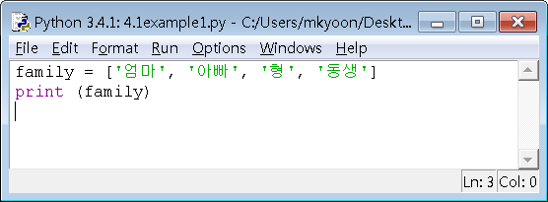
What is a lists
리스트(list)는 아이템(item)들을 모은 순차 데이터 타입
아이템은 정수, 스트링, 다른 리스트 등 모든 종류의 데이터 가능
family = [‘엄마’, ‘아빠‘, ‘형‘, ‘동생‘]
numbers = [1, 3, 5, 7]
my_list = [5, 10, 21,23, ‘Hello’, x, your_list]

Slide 4
Creating a list
“[]” 사용
myList = []
# 리스트를 선언합니다. infinite_members = [ "김성규", "장동우", "남우현", "이성열", "엘", "이성종" ] # 출력하기 print(infinite_members)
['김성규', '장동우', '남우현', '이성열', '엘', '이성종']

Slide 5
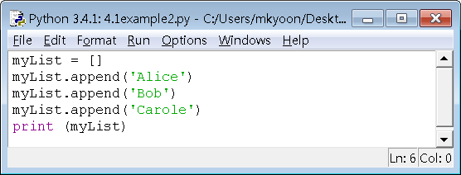
Adding things to a list
append() 사용
사용법: 리스트이름.append(item)
리스트는 객체(object)이며, 리스트 객체는 append라는 함수(function) 를 이용해서 아이템을 추가함
객체, 함수 → 향후 설명

Slide 6
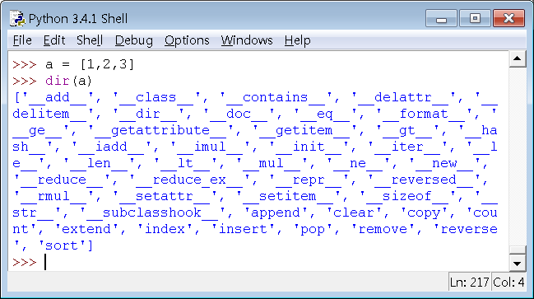
Adding things to a list
append() 사용
객체, 함수 → 향후 설명
객체가 어떤 함수와 속성을 가지고 있는지 확인하려면 dir()함수 이용

Slide 7
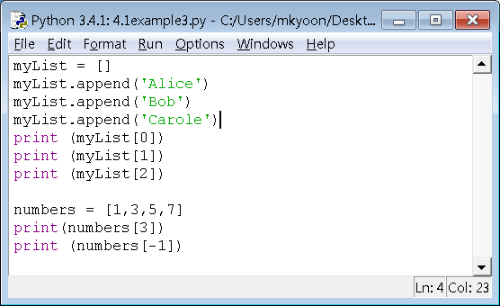
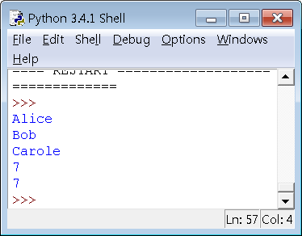
Getting items from a list
리스트에서 아이템 가져오기
인덱스(index) 사용
인덱스는 0부터 시작 → computer science 특징

Slide 8
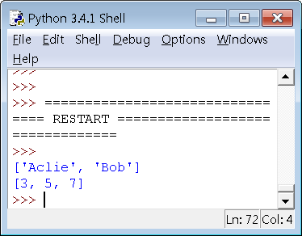
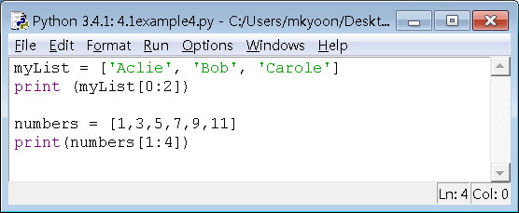
Slicing a list
리스트 자르기
“리스트이름[a:b]” : a번째부터 (b-1)번째까지 아이템으로 구성된 부분 리스트 (잘라진 리스트)가 결과값으로 얻어짐
앞에서는 아이템이 결과값으로 얻어짐

Slide 9
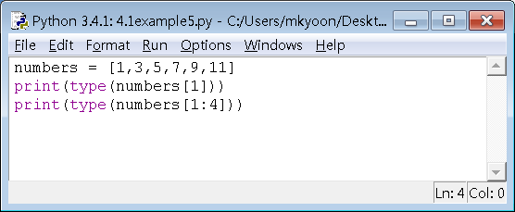
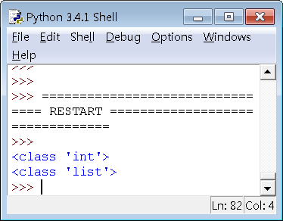
Slicing a list
리스트 자르기
“리스트이름[a:b]” : a번째부터 (b-1)번째까지 아이템으로 구성된 부분 리스트 (잘라진 리스트)가 결과값으로 얻어짐
앞에서는 아이템이 결과값으로 얻어짐

Slide 10
Slicing a list
리스트 자르기
“리스트이름[a:]” : a번째부터 마지막 항목까지로 구성된 리스트
“리스트이름[:b]” : 처음부터 (b-1)번째 항목까지로 구성된 리스트
“리스트이름[:]” : 처음부터 마지막 항목까지로 구성된 리스트

Slide 11
결합
리스트 연산자
+ : 두 리스트를 합친다.
* : 리스트를 숫자만큼 반복 한다.
graduate = [ "Jeong", "Lee", "Kim" ] undergraduate = [ "Yeongjae", "Myeong", "Han" ] all_lab_members = graduate + undergraduate print(all_lab_members) print(graduate * 2) print(undergraduate * 2)

Slide 12
리스트 크기
len(리스트) : 리스트의 길이를 반환 한다.
graduate = [ "Jeong", "Lee", "Kim" ] print(“인원 수: ”, len(graduate))

Slide 13
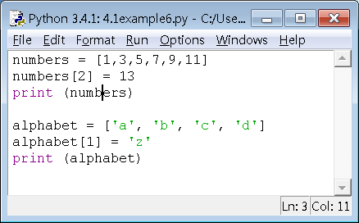
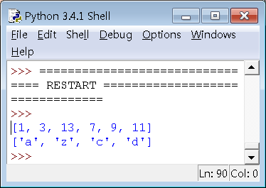
Modifying/Deleting/Searching items
수정하기 (Modify)
인덱스를 사용해서 대상 아이템 변경

Slide 14
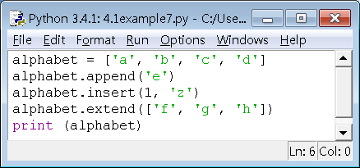
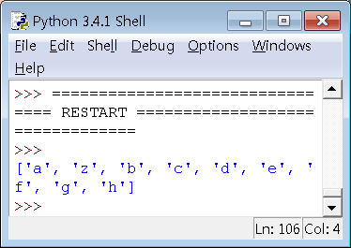
Modifying/Deleting/Searching items
리스트에 아이템을 넣는 다양한 방법
append(): 리스트 뒤에 아이템 추가
insert(): 리스트 내 원하는 위치에 아이템 추가
extend(): 여러 아이템을 리스트 뒤에 추가

Slide 15
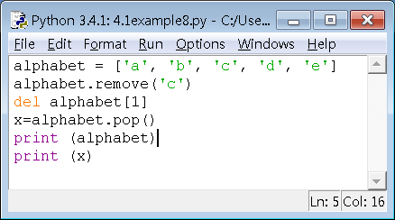
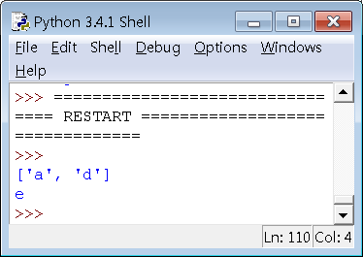
Modifying/Deleting/Searching items
리스트에서 아이템 삭제하기
<리스트>.remove(<값>) : 리스트의 특정 값을 제거
해당 값이 복수 개인 경우 제일 먼저 발견되는 값 제거
del <리스트>[<인덱스>] : 리스트의 특정 인덱스에 있는 요소 제거
pop(): 리스트의 마지막 항목 리턴(return)
<리스트>.clear() : 리스트 내부의 모든 요소를 제거

Slide 16
Modifying/Deleting/Searching items
리스트에서 아이템 삭제하기
lab_members = [ "Jeong", "Jeong", "Lee", "Kim", "Yeongjae", "Myeong", "Han"] del lab_members[0] print(lab_members) lab_members.pop(5) print(lab_members)
ant_series = [1, 1, 2, 3, 1, 2, 3, 1, 1, 1] print("Before :", ant_series) ans_series.remove(2) print("After :", ant_series)

Slide 17
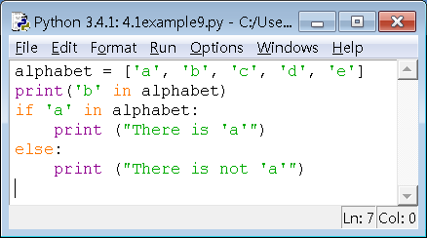
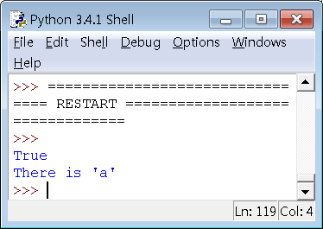
Modifying/Deleting/Searching items
리스트에서 찾기 (search)
‘in’ 키워드: Boolean 값(True/False) 리턴

Slide 18
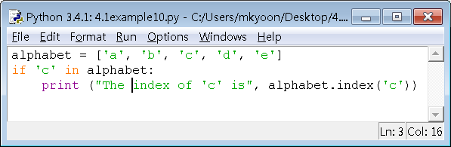
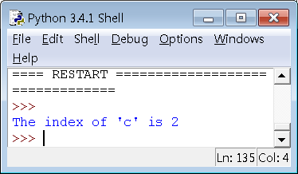
Modifying/Deleting/Searching items
리스트에서 찾기 (search)
index() 함수: 아이템의 위치(인덱스값) 리턴

Slide 19
Modifying/Deleting/Searching items
리스트에서 찾기 (search)
index() 함수: 아이템의 위치(인덱스값) 리턴
infinite_members = [ "김성규", "장동우", "남우현", "이성열", "엘", "이성종" ] name = input("이름 >") if name in infinite_members : idx = infinite_members.index(name) print("{}는 인피니트의 {}번째 멤버입니다.".format(name, idx)) else : print("{}는 인피니트의 멤버가 아닙니다.".format(name))

Slide 20
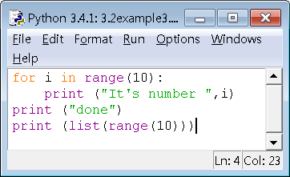
Looping through a list
for loop 다시 보기
range(10) → [0,1,2,3,4,5,6,7,8,9]
직접 리스트를 생성하는 것은 아님

Slide 21
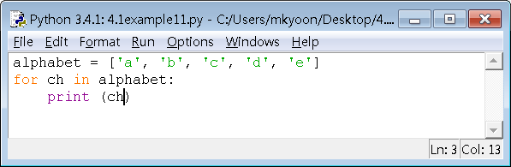
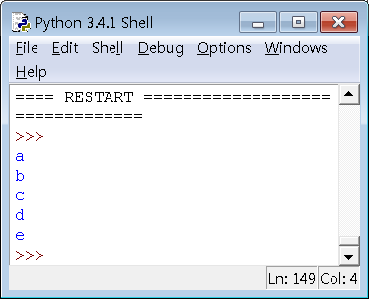
Looping through a list

Slide 22
Loop in a list
리스트 안에 loop 문 작성 가능 (list comprehension)
[표현식 for 항목 in 반복가능객체]
If 조건 추가 가능
[표현식 for 항목 in 반복가능객체 if 조건]
a = [1,2,3,4]
result = []
for num in a:
result.append(num*3)
print(result)
[3, 6, 9, 12]
a = [1,2,3,4]
result = [num * 3 for num in a]
print(result)
[3, 6, 9, 12]
=
a = [1,2,3,4]
result = [num * 3 for num in a if num % 2 == 0]
print(result)
[6, 12]
참고: https://wikidocs.net/22

Slide 23
Loop in a list
실습
List comprehension을 사용해서 X를 생성하시오.
X={x²| x는 1 이상 10 이하의 자연수}
참고: https://wikidocs.net/22

Slide 24
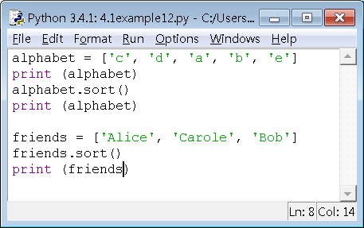
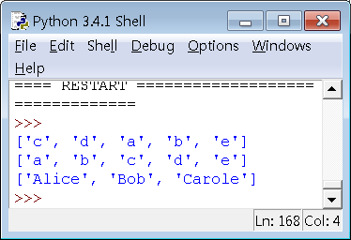
Sorting a list
정렬 (sorting)
작은 순서 (descending) 정렬 vs 큰 순서 (ascending) 정렬
컴퓨터에게 “크다 작다”를 정해주어야 함!
디폴트(default): 숫자 크기 순서, 사전 등장 순서
sort() 함수 사용
정렬 순서를 반대로하려면, sort(reverse=True) 사용

Slide 25
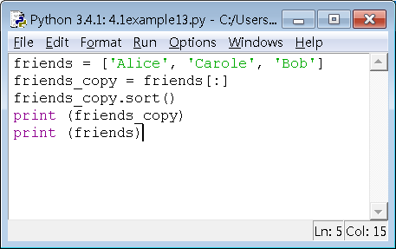
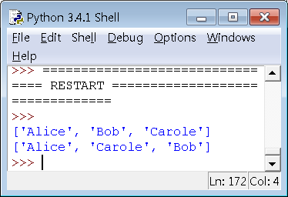
Sorting a list
정렬 (sorting)
sort() 적용하면 리스트 아이템의 순서가 변경됨에 주의해야 함
원본 유지를 하고 싶으면 복사본을 사용해서 정렬해야 함

Slide 26
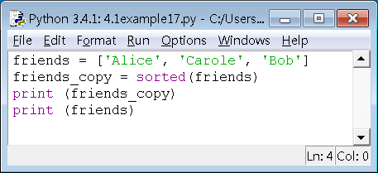

Sorting a list
정렬 (sorting)
sorted() : 정렬된 복제 리스트 리턴
원본 유지

Slide 27
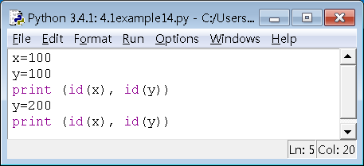
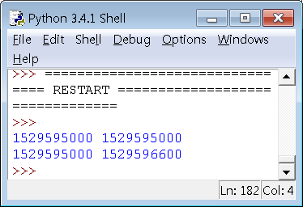
Shallow and deep copy
파이썬은 객체 지향 언어
객체 id → 확인은 id() 함수 이용

Slide 28
Shallow and deep copy
파이썬은 객체 지향 언어
객체 id → 확인은 id() 함수 이용
x
100
y
x
100
y
200

Slide 29
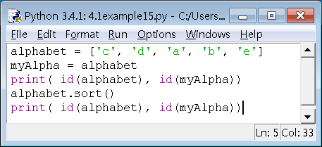
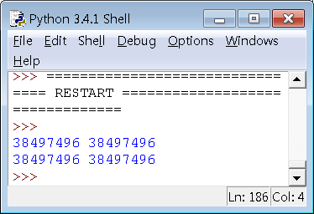
Shallow and deep copy
파이썬은 객체 지향 언어
얕은 복사 (shallow copy)
alphabet
c
myAlph
d
a
b
e
alphabet
a
myAlph
b
c
d
e

Slide 30
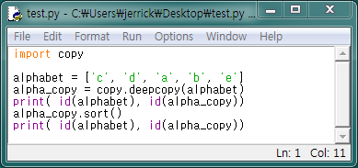

Shallow and deep copy
파이썬은 객체 지향 언어
깊은 복사 (deep copy)
alphabet
c
d
a
b
e
alpha_copy
a
b
c
d
e

Slide 31
Lists of lists
리스트로 구성된 리스트
다차원 자료구조
행렬
 | English | Math | Computer | Physics
Bob | 80 | 70 | 90 | 60
Alice | 90 | 60 | 80 | 75
Carole | 95 | 90 | 95 | 90

Slide 32
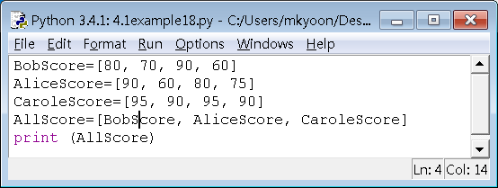
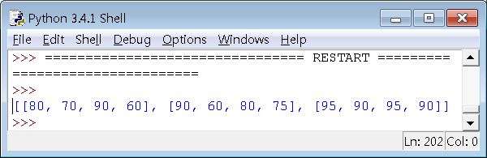
Lists of lists
리스트로 구성된 리스트
다차원 자료구조
행렬

Slide 33
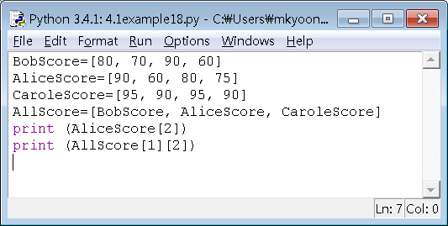
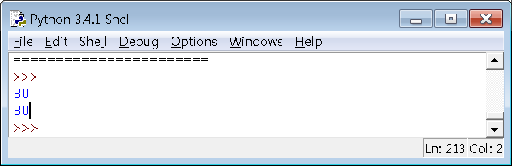
Lists of lists
리스트로 구성된 리스트
특정 값 하나에 접근하기: 내부 리스트의 인덱스 사용

Slide 34
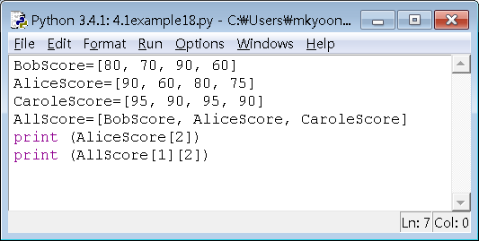
Lists of lists
리스트로 구성된 리스트
인덱싱
AllScore | English | Math | Computer | Physics
BobScore | [0][0] | [0][1] | [0][2] | [0][3]
AliceScore | [1][0] | [1][1] | [1][2] | [1][3]
CaroleScore | [2][0] | [2][1] | [2][2] | [2][3]

Slide 35
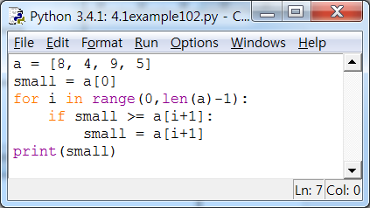
실습
정수로 구성된 리스트에서 가장 작은 수를 구하시오
a=[8, 4, 9, 5]
small = a[0]
small과 a[1]비교 → a[1]이 더 작으면 small = a[1]
small과 a[2]비교 → a[2]이 더 작으면 small = a[2]
small과 a[3]비교 → a[1]이 더 작으면 small = a[3]

Slide 36
실습
정수로 구성된 리스트에서 가장 큰 수를 구하시오

Slide 37
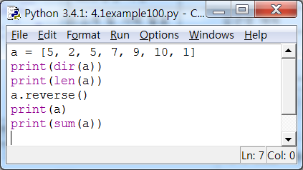
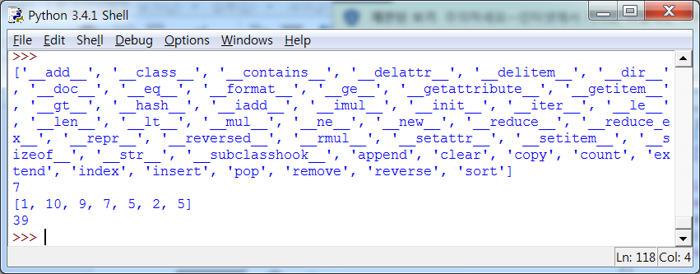
실습
LIST
LIST 제공 함수 사용해 보기
sum(리스트)
리스트.reverse()
min(리스트)
max(리스트)

Slide 38
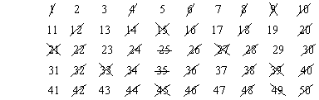
실습
에라토스테네스의 체
n이 주어졌을 때, n까지의 모든 소수를 출력하시오. 리스트를 사용하시오.
N까지 모든 소수를 찾는 방법 → 에라토스테네스의 체
sqrt(n) 이하의 소수를 찾는다
sqrt(n) 사용 법
import math
math.sqrt(n)
찾아진 소수들의 배수를 제거한다

Slide 39
숙제
버블정렬을 구현하시오
구현한 버블정렬과 sort()함수와의 처리 시간을 비교하시오
sort() 함수는 파이썬이 제공하는 정렬 함수

Slide 40
숙제
버블정렬 구현
n개의 정수로 구성된 리스트 a가 주어졌을 때 작은 값부터 순서대로 정렬하는 프로그램을 작성하시오(sort()와 동일 기능 )
a=[8,4,9,5]
[0..3] 중 가장 큰 수를 찾아 a[3]로 이동시킴
8과 4비교 → 순서 교환 a=[4,8,9,5]
8과 9비교 → 교환 없음 a=[4,8,9,5]
9와 5비교 → 순서 교환 a=[4,8,5,9]
[0..2] 중 가장 큰 수를 찾아 a[2]로 이동시킴
4과 8비교 → 교환 없음 a=[4,8,5,9]
8과 5비교 → 순서 교환 a=[4,5,8,9]
[0..1] 중 가장 큰 수를 찾아 a[1]로 이동시킴
4과 5비교 → 교환 없음 a=[4,5,8,9]

Slide 41
숙제
버블정렬 구현
n개의 정수로 구성된 리스트 a가 주어졌을 때 작은 값부터 순서대로 정렬하는 프로그램을 작성하시오(sort()와 동일 기능 )
일반화 시키면,
[0..n-1] 중 가장 큰 수를 찾아 a[n-1]로 이동시킴 → n-1번 비교 발생
[0..n-2] 중 가장 큰 수를 찾아 a[n-2]로 이동시킴 → n-2번 비교 발생
…
[0..1] 중 가장 큰 수를 찾아 a[1]로 이동시킴 → 1번 비교 발생
(n-1) + (n-2) + … +1 번의 비교가 발생→(n-1)*n/2번의 비교 발생

Slide 42
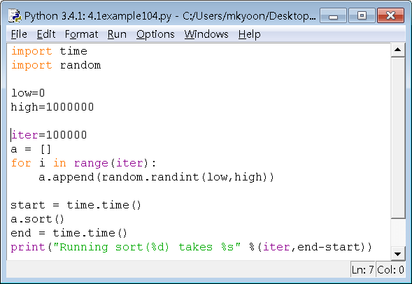
숙제
처리 속도 구하는 방법
Time 모듈의 time()함수 사용
import time
time.time()
Running sort(100000) takes 0.045001983642578125

